Slide 1

স্বাগতম

Slide 2
পরিচিতি
জান্নাতুন ফেরদৌসী
সহকারী শিক্ষক (আইসিটি)
খাদিজা খাতুন ইসলামিয়া আলিম মাদ্রাসা
মোবাইল:01710636776
তথ্য ও যোগাযোগ প্রযুক্তি
শ্রেণিঃ- নবম
অধ্যায়ঃ- ০২ ( কম্পিউটার রক্ষণাবেক্ষণ ও সাইবার নিরাপত্তা)
বিষয়ঃ- ট্রাবলশূটিং
সময়ঃ ৪০ মিনিট

Slide 3

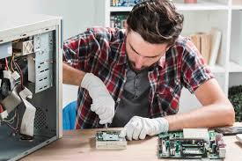
তথ্য ও যোগাযোগ প্রযুক্তি
শ্রেণিঃ- নবম
অধ্যায়ঃ- ০২ ( কম্পিউটার রক্ষণাবেক্ষণ ও সাইবার নিরাপত্তা)
আইসিটি

Slide 4
সিস্টেম চলছে কিন্তু মনিটরে কিছু দেখা যাচ্ছেনা তাহলে তুমি কী করবে?
তোমাদের ধারণা শুনি - কম্পিউটার চালু না হলে সমস্যার সমাধান করতে তোমরা কী করবে? হাত তোলো এবং তোমাদের উত্তর শেয়ার করো!
ট্রাবল শ্যুটিং - নবম শ্রেণি আইসিটি
২

Slide 5

ট্রাবল শ্যুটিং কী?
সমস্যার কারণ খুঁজে বের করে সমাধান করা
ট্রাবল শ্যুটিং হলো কোনো যন্ত্র বা সিস্টেমে সমস্যা হলে তার কারণ চিহ্নিত করে সঠিক সমাধান বের করার প্রক্রিয়া।
সংজ্ঞা ও উদাহরণ
দৈনন্দিন জীবনের উদাহরণ
ফ্যান না ঘোরা - সুইচ বা বিদ্যুৎ সংযোগ পরীক্ষা করা
• মোবাইল হ্যাং হওয়া - রিস্টার্ট করে দেখা
প্রতিদিনের ছোট ছোট সমস্যা সমাধান করতে পারলে তুমিও একজন দক্ষ ট্রাবল শ্যুটার হতে
পারবে!
নবম শ্রেণি আইসিটি - মাদ্রাসা শিক্ষা

Slide 6

কেন ট্রাবল শ্যুটিং দরকার?
সমস্যা দ্রুত সমাধান করা যায়
ট্রাবল শ্যুটিং জানলে যেকোনো প্রযুক্তিগত সমস্যা দ্রুত চিহ্নিত করে সমাধান করা সম্ভব হয়।
গুরুত্ব ও সুবিধা
সময় ও টাকা বাঁচানো হয়
নিজে সমস্যা সমাধান করলে মেরামতের জন্য বাইরে যেতে হয় না, ফলে সময় ও অর্থ সাশ্রয় হয়।
ট্রাবল শ্যুটিং অনুশীলনে তুমি প্রযুক্তিতে আত্মনির্ভরশীল ও দক্ষ হয়ে উঠবে।
নবম শ্রেণি আইসিটি - মাদ্রাসা

Slide 7

ধাপ ১
ট্রাবল শ্যুটিং এর ধাপ
সমস্যা চিহ্নিত করা
প্রথমে সমস্যাটি কী তা স্পষ্টভাবে বুঝতে হবে। কম্পিউটার কি চালু হচ্ছে না? নাকি স্ক্রিনে কিছু দেখা যাচ্ছে না?
ধাপ ২
কারণ খুঁজে বের করা
সমস্যার পেছনে কী কারণ থাকতে পারে তা চিন্তা করো। বিদ্যুৎ আছে কি? কেবল ঠিকমতো লাগানো আছে কি?
ধাপ ৩ ও ৪
সমাধান চেষ্টা করা ও ফলাফল যাচাই করা
সম্ভাব্য সমাধান প্রয়োগ করো এবং দেখো সমস্যার সমাধান হয়েছে কিনা। না হলে আবার চেষ্টা করো।

Slide 8
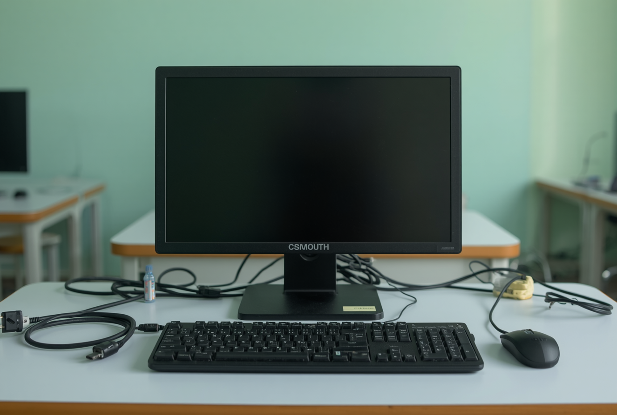
সাধারণ সমস্যা (হার্ডওয়্যার)
কম্পিউটার চালু না হওয়া
পাওয়ার বাটন চাপলেও কম্পিউটার সাড়া দিচ্ছে না - বিদ্যুৎ সংযোগ ও পাওয়ার ক্যাবল পরীক্ষা
করো।
Common Hardware Issues
মনিটরে কিছু দেখা না যাওয়া
কম্পিউটার চালু কিন্তু স্ক্রিন অন্ধকার - মনিটরের পাওয়ার ও ভিডিও ক্যাবল চেক করো।
কেবল ঢিলা বা ভুল সংযোগ
সব কেবল সঠিকভাবে লাগানো আছে কিনা দেখো - ঢিলা সংযোগ অনেক সমস্যার কারণ।
ট্রাবল শ্যুটিং - নবম শ্রেণি আইসিটি

Slide 9
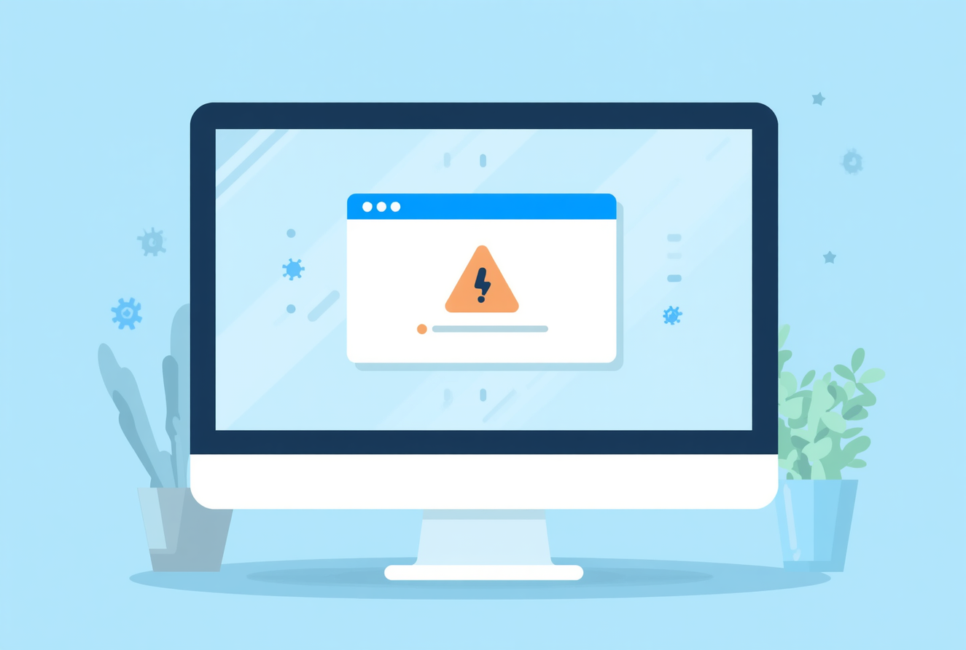
সাধারণ সমস্যা (সফটওয়্যার)
প্রোগ্রাম চালু না হওয়া
কোনো সফটওয়্যার বা অ্যাপ্লিকেশন ক্লিক করলে খুলছে না বা এরর দেখাচ্ছে।
Common Software Problems
ভাইরাস সমস্যা
কম্পিউটারে ভাইরাস ঢুকলে ফাইল নষ্ট হয়, পপ-আপ আসে বা সিস্টেম অস্বাভাবিক আচরণ করে।
সিস্টেম ধীরগতিতে চলা
কম্পিউটার খুব ধীরে কাজ করছে, হ্যাং হচ্ছে বা রেসপন্স করতে দেরি হচ্ছে।
নবম শ্রেণি আইসিটি - মাদ্রাসা

Slide 10
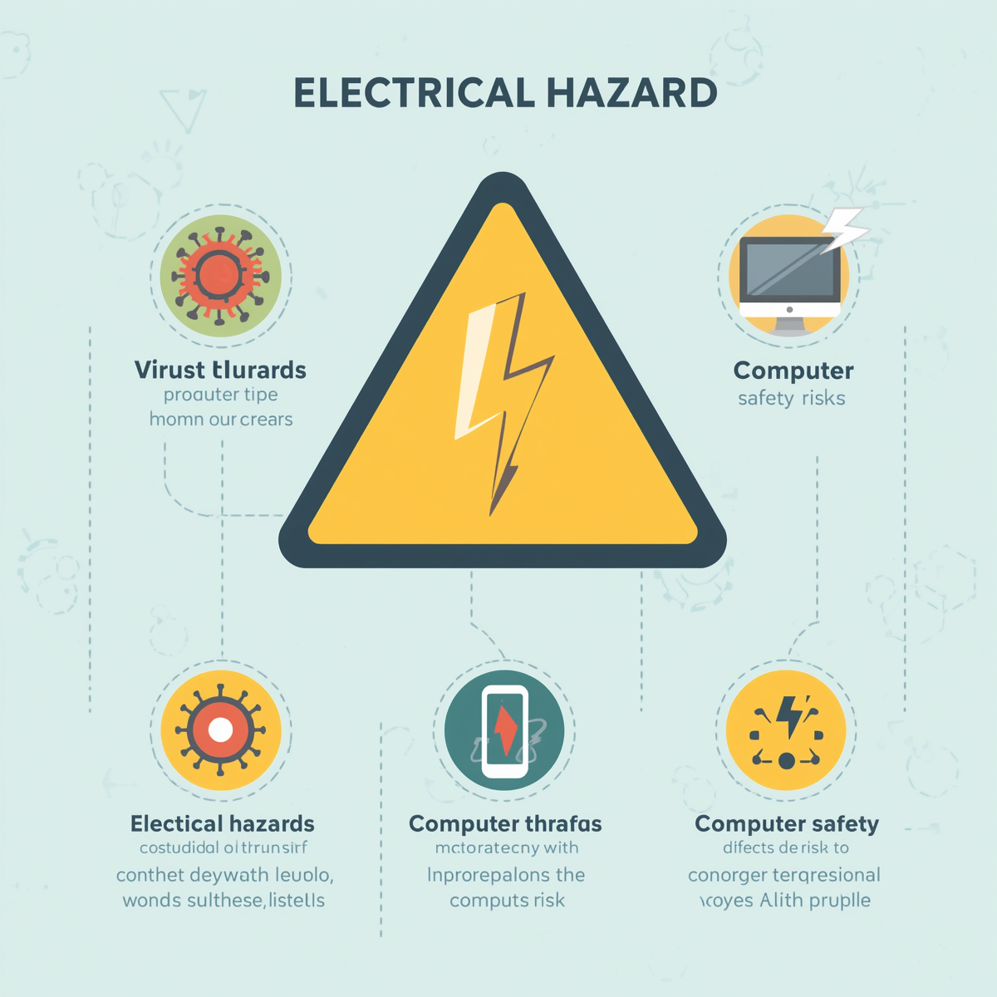
সমস্যা হওয়ার কারণ
Causes Behind Common Problems
ভুল ব্যবহার
সফটওয়্যার আপডেট না করা
ভাইরাস সংক্রমণ
বিদ্যুৎ সমস্যা
অসতর্কতা ও অজ্ঞতা
হার্ডওয়্যার পুরনো হওয়া

Slide 11
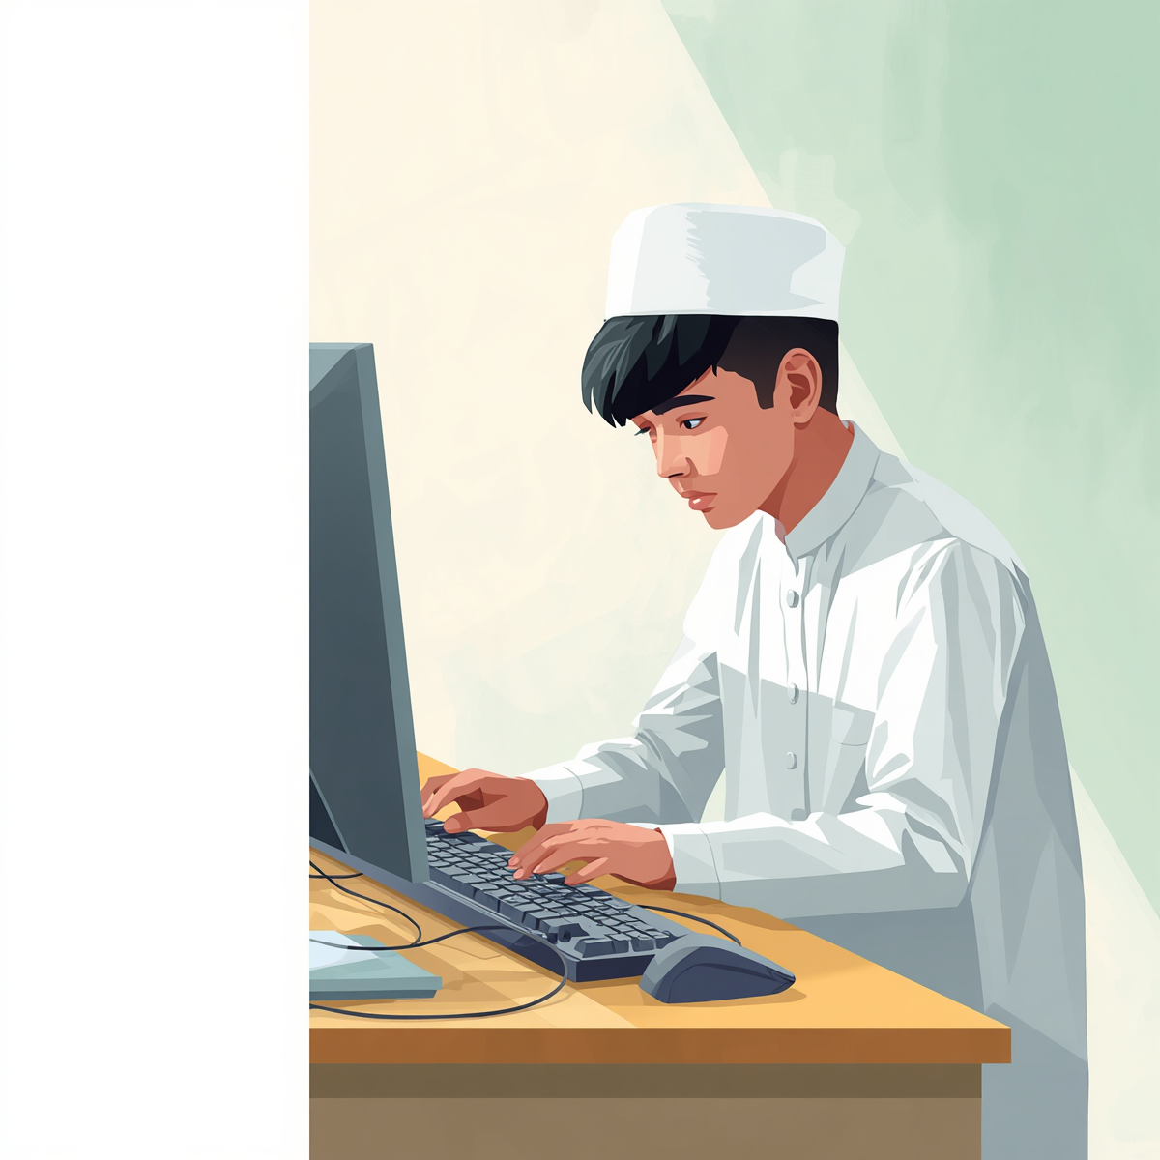
সমাধানের উপায়
ডিভাইস রিস্টার্ট করা
কেবল ও সংযোগ পরীক্ষা করা
অ্যান্টিভাইরাস ব্যবহার করা
অভিজ্ঞ ব্যক্তির সাহায্য নেওয়া
নিয়মিত সফটওয়্যার আপডেট করা
সতর্কতার সাথে ব্যবহার করা

Slide 12

ধন্যবাদ
নবম শ্রেণি আইসিটি - মাদ্রাসা

